Slide 1









Un embarazo saludable ofrece s☺nrisas felices
Evento
Local y fecha
Nombre del presentador
FO/JUL22/EM/023

Slide 2

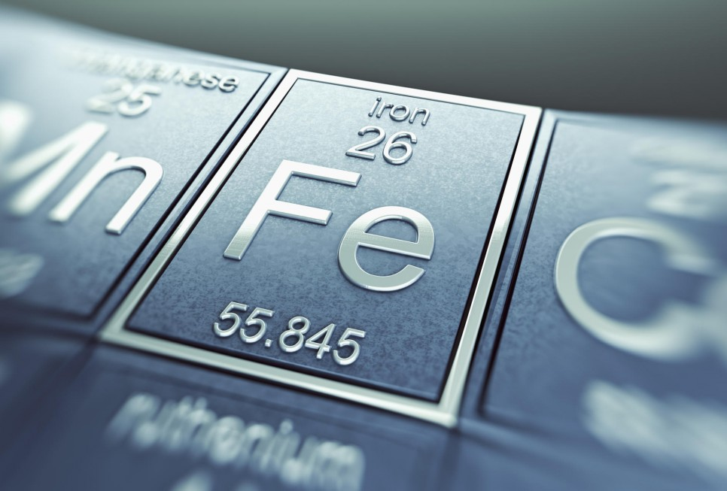
¿POR QUÉ NECESITAMOS HIERRO EN NUESTRO CUERPO?

Slide 3
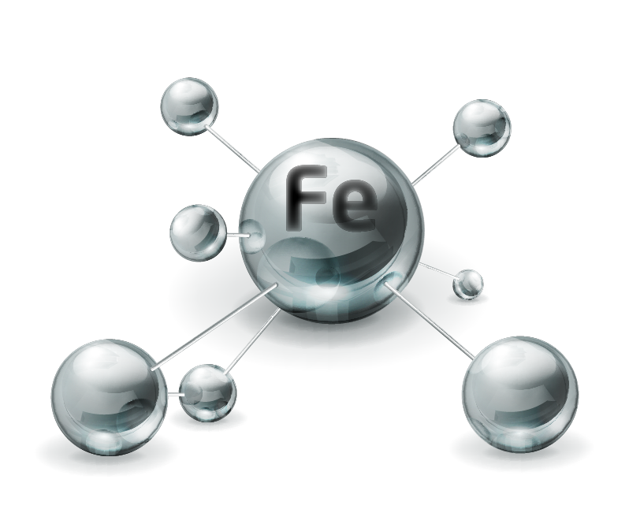
QUÍMICA DEL HIERRO
El hierro es un metal, un elemento químico con el símbolo Fe.
Juega un papel importante en la biología, formando complejos con el oxígeno molecular en la hemoglobina y en la mioglobina.
Se utiliza en el sitio activo de muchas enzimas redox importantes.
Fuente: RCP Ferfoli
Gentili A, et al. Folic Acid Deficiency. Medscape 2009

Slide 4

LAS 3 FUNCIONES PRINCIPALES DEL HIERRO
Transportar oxígeno desde los pulmones al resto del cuerpo.
Mantener un sistema inmunológico saludable.
  (el cuerpo se protege de los antígenos, que incluyen virus, bacterias y sustancias extrañas que enferman)
Ayudar a la producción de energía.
  (El hierro es un constituyente de varias
  enzimas incluyendo: catalasa de hierro,
  peroxidasa y enzimas del citocromo)

Slide 5
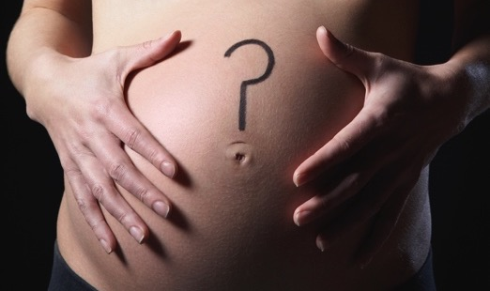
¿CUÁLES SON LAS CAUSAS DE LA DEFICIENCIA DE HIERRO?

Slide 6
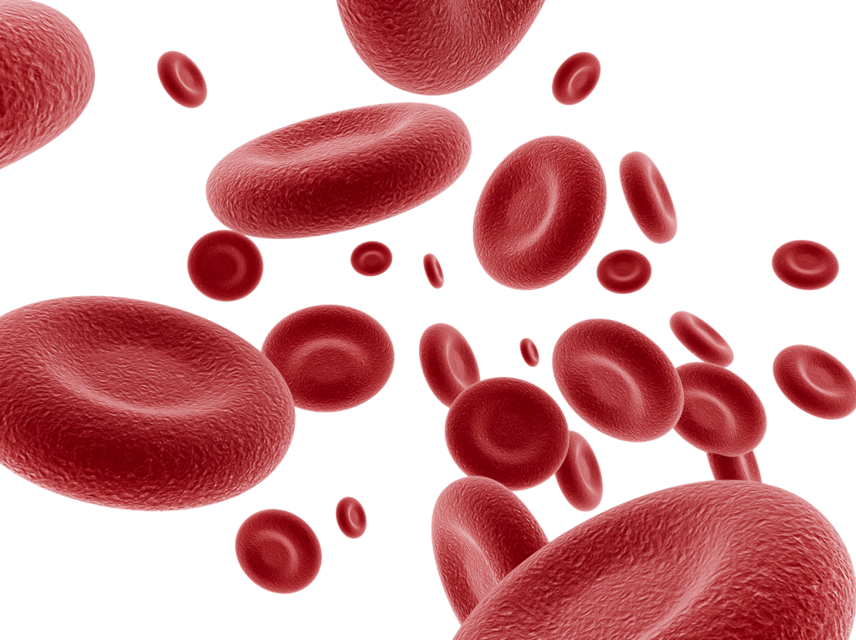
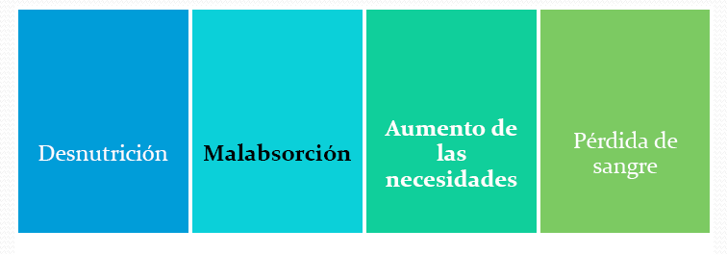

¿CUÁLES SON LAS CAUSAS DE LA DEFICIENCIA DE HIERRO?
Goddard AF, et al. BSG Guidelines en Gastroenerology 2005

Slide 7
¿CUÁLES SON LAS CAUSAS DE LA DEFICIENCIA DE HIERRO?
Pérdida de sangre
  Menorragia
  Hemorragia intestinal crónica
    Una úlcera sangrante, colon, pólipos
    Uso regular de AINEs
    Lesión severa o cirugía
Desnutrición
Malabsorción
  Trastornos intestinales
    Enfermedad de Crohn
    Enfermedad celíaca
  Uso regular de bloqueadores de ácido estomacal
  Ciertos alimentos como leche, té, café.
Aumento de las necesidades de hierro en la edad juvenil, embarazo, lactancia
Goddard AF, et al. BSG Guidelines en Gastroenerology 2005

Slide 8
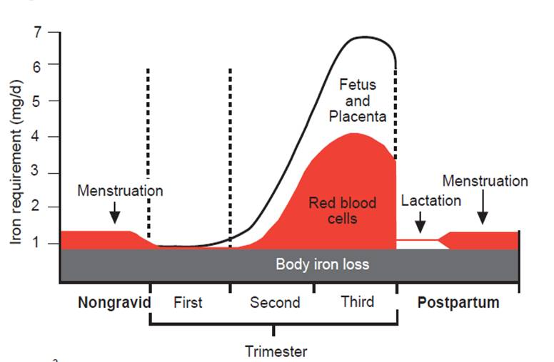
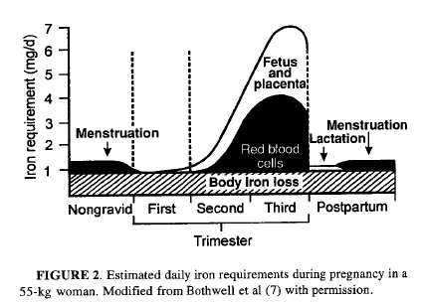
REQUERIMIENTOS TOTALES DE HIERRO DURANTE EL EMBARAZO TRADUCIDOS A REQUERIMIENTOS DIARIOS
  LOS REQUERIMIENTOS DE NUTRIENTES AUMENTAN DURANTE EL EMBARAZO PARA APOYAR EL CRECIMIENTO FETAL Y LA SALUD MATERNA.^{1,2,3}
Requerimientos basales: representa 0,8 mg/día, lo mismo que las pérdidas diarias.
Requerimientos durante el embarazo: aumentar de 0,8mg a unos 10mg durante las últimas 6 semanas.
Requerimientos de mujeres lactantes: pérdida diaria de hierro en la leche (0,3mg) + pérdidas diarias normales (0,8mg) = 1,1mg/día.
Feto y placenta
Requerimientos de hierro (mg/día)
Menstruación
Menstruación
Células rojas de la sangre
Lactancia
Pérdidas de sangre en el cuerpo
No embarazada
Primero
Segundo
Tercero
Posparto
Trimestre
1) National Institutes of Health 2007
2) Joint FAO/WHO Expert Consultation on Human Vitamin and Mineral Requirements. WHO 2004
3) Bothwell TH. Am J Clin Nutr 2000;72(suppl):257S-64S

Slide 9
CAUSAS DE LA ANEMIA DURANTE EL EMBARAZO (%)¹
En los países en desarrollo, el 25-30% de las mujeres no tienen reservas de hierro.²
Combinado con otros micronutrientes, el ácido fólico debe ser administrado siempre junto con hierro durante el embarazo.²
1) Martí-Carvajal M. Latin American Nutrition Archives Vol.52 N 1 2002
2) WHO Guidelines 2001

Slide 10
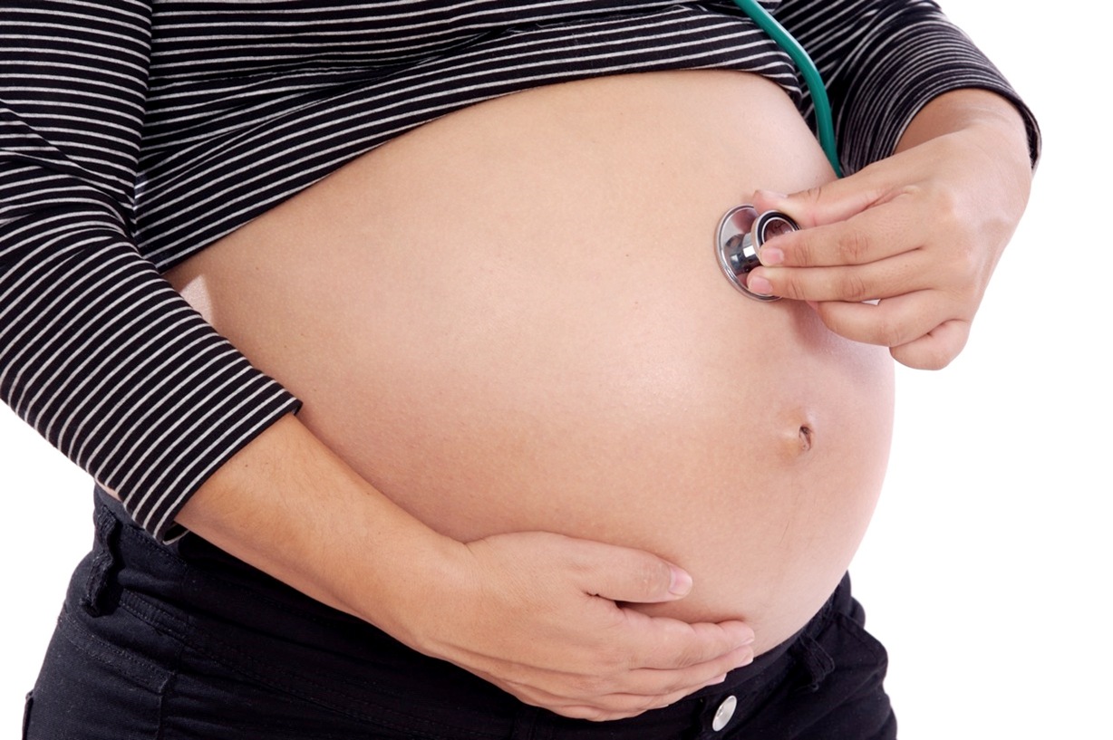
CÓMO DIAGNOSTICAR LA ANEMIA POR CARENCIA DE HIERRO

Slide 11
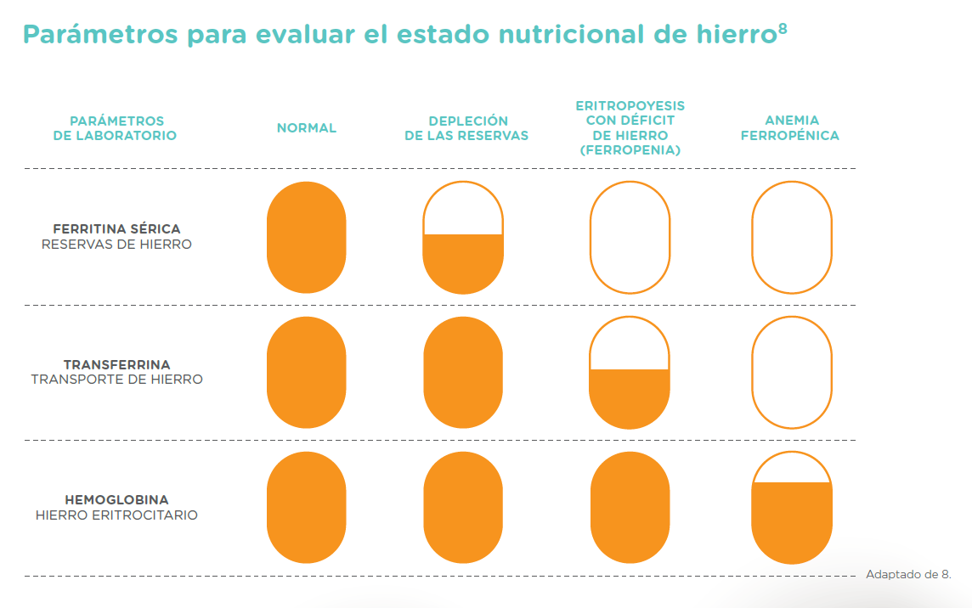
DIAGNÓSTICO DE LA ANEMIA DURANTE EL EMBARAZO
Normal Ferritin Levels in Male: 12-300 ng/mL and in Female: 12-150 ng/mL. The lower the ferritin level, even within the "normal" range, the more likely it is that the patient does not have enough iron.
The sequence of events (left to right) that occur with gradual depletion of body stores of iron. Serum ferritin and stainable iron in tissue stores are the most sensitive laboratory indicators of mild iron deficiency and are particularly useful in differentiating iron deficiency from the anaemia of chronic disorders. The percentage saturation of transferrin with iron and free erythrocyte protoporphyrin values do not become abnormal until tissue stores are depleted of iron. Subsequently, a decrease in the hemoglobin concentration occurs because iron is unavailable for heme synthesis. Red blood cell indices do not become abnormal for several months after tissue stores are depleted of iron.

Slide 12
EL PAPEL ESENCIAL DEL ÁCIDO FÓLICO Y EL HIERRO DURANTE EL EMBARAZO
ÁCIDO FÓLICO
  Es un nutriente esencial que desempeña un papel importante durante las fases de rápida división celular y crecimiento.
HIERRO
  El hierro es un nutriente esencial para el transporte de oxígeno en el organismo, a través de la hemoglobina, y para el crecimiento y la supervivencia celular.
  Durante el embarazo, el ácido fólico debe ser administrado siempre junto con hierro, ya que durante este período existe una mayor necesidad de ambos nutrientes. Además, los déficits de ácido fólico y de hierro suelen ocurrir simultáneamente, y son particularmente comunes en el embarazo, la lactancia y el posparto.
  La administración concomitante de ácido fólico y hierro facilita la respuesta fisiológica al tratamiento del déficit de hierro durante el embarazo en comparación con hierro solo.

Slide 13
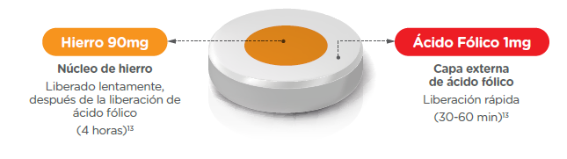
FÓRMULA GALÉNICA ÚNICA
Fórmula galénica de liberación prolongada: MEJOR TOLERABILIDAD
FÓRMULA GALÉNICA – MEJOR TOLERABILIDAD
Las formulaciones de hierro de liberación controlada causan menos efectos secundarios, como náuseas y epigastralgias, que las formulaciones Convencionales de sulfato ferroso.
La fórmula galénica de Ferfoli es una formulación de liberación controlada, que libera Ácido Fólico en 30 minutos y 60 mg de Hierro en las primeras 4 horas.
Notes:
Rever desenho

Slide 14
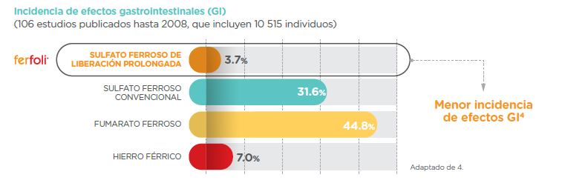
FÓRMULA GALÉNICA ÚNICA
FÓRMULA GALÉNICA – MEJOR TOLERABILIDAD

Slide 15

ASOCIADO CON ÁCIDO FÓLICO
¿O SOLO?
LAS DIRECTRICES DE LA OMS DEFIENDEN:
La combinación (hierro+ácido fólico) es importante debido al mayor requerimiento de ácido fólico de las mujeres embarazadas y al hecho de que ambas deficiencias son comunes en el embarazo.¹

Slide 16
VENTAJAS DE FERFOLI®
Cumple las recomendaciones de la OMS en cantidad y tipo de hierro por ser combinado con ácido fólico.
Libera 59,4 mg de hierro elemental en las primeras 4 horas.
Buena tolerabilidad debido a su forma galénica única, que consiste en un núcleo de sulfato ferroso y una capa externa de ácido fólico.
Sulfato ferroso - 1.ª línea de tratamiento de la anemia por déficit de hierro debido a su tolerabilidad, eficacia y bajo coste.
Práctico: 1 toma diaria.

Slide 17
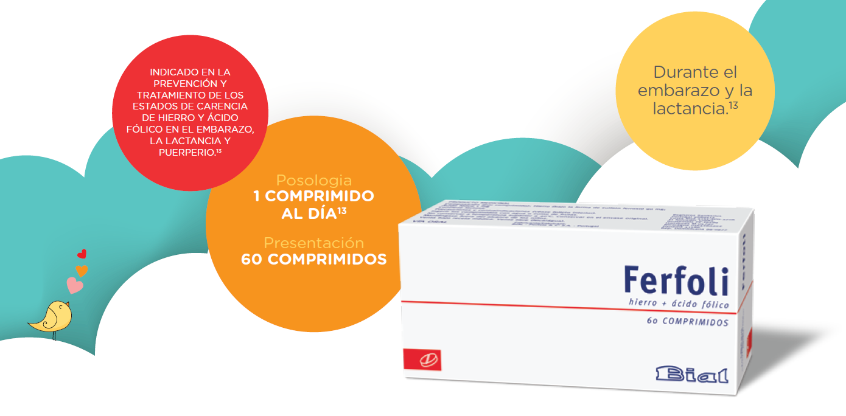
POSOLOGÍA Y PRESENTACIÓN

Slide 18
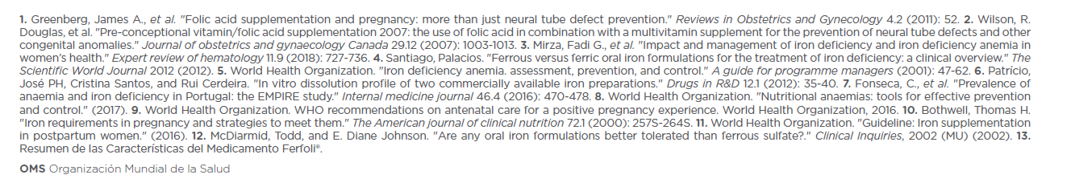
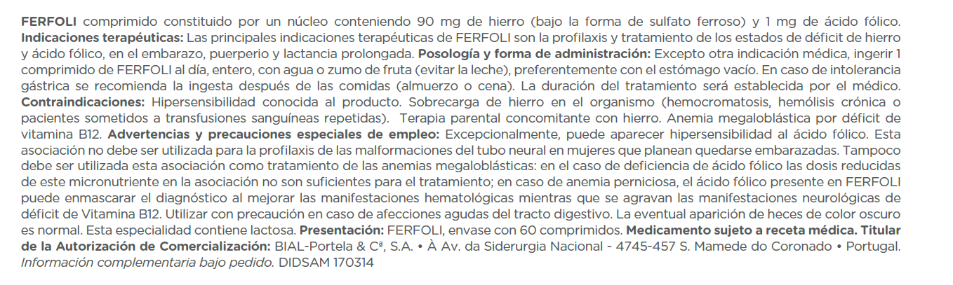

Slide 19


GRACIAS!
Si tiene alguna pregunta, por favor diríjala a nuestro equipo médico: denise.marques@bial.com

